Slide 1


Esta presentación está publicada bajo licencia
Creative Commons Atribución-CompartirIgual 4.0 Internacional (CCBY-SA4.0)
Usted es libre de
Compartir - copiar y redistribuir el material en cualquier medio y formato
Adaptar - remezclar, transformar y crear a partir del material
Bajo las condiciones siguientes
Atribución: Usted debe darle crédito a esta obra de manera adecuada (dar nombre del creador y de las partes atribuidas, un aviso de derecho de autor, una nota de licencia, un aviso legal, y un enlace al
material), proporcionando un enlace a la licencia, e indicando si se han realizado cambios. Puede hacerlo en cualquier forma razonable, pero no de forma tal que siguiera que usted o su uso tiene el apoyo del licenciante.
Compartir Igual: Si usted mezcla, transforma o crea un nuevo material a partir de esta obra, usted podrá contribuir su distribución siempre que utilice la misma licencia que la obra original, o no aparezca como compatible en https://creativecommons.org/compatiblelicenses
No hay restricciones legales-Usted no puede aplicar términos legales ni medidas tecnológicas que restrinjan legalmente a otros hacer cualquier uso permitido por la licencia.

Slide 2
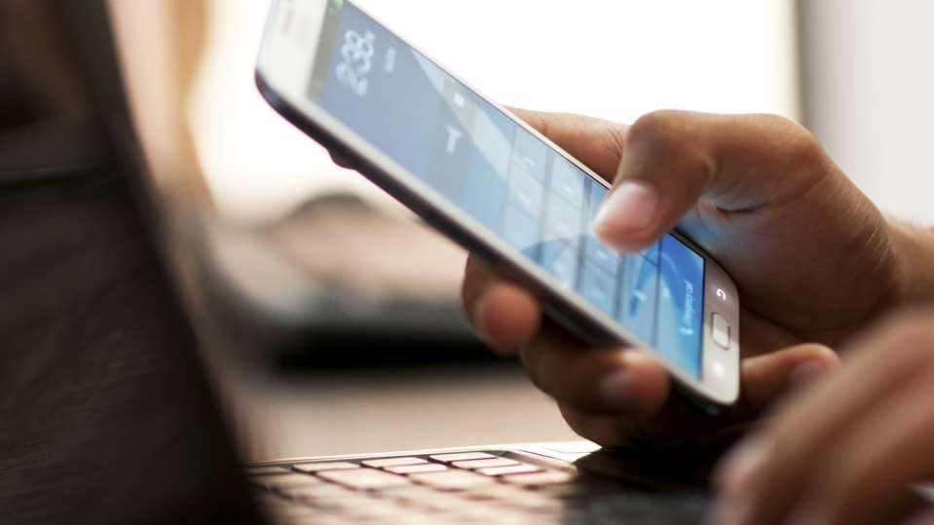
UX
Mobile Design
WORKSHOP

Slide 3

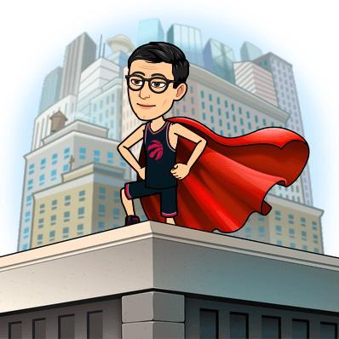

Manuel Vega Ulloa| ‏@eudoro69
Máster en Dirección Estratégica y Gestión de la Innovación
Ingeniero en Sistemas
https://manexvega.blogspot.com/
http://github.com/mangrovex

Slide 4



Reglas del juego

Slide 5

Reglas del juego
líder
cronos

Slide 6

¡Entremos en calor!
EJERCICIO

Slide 7
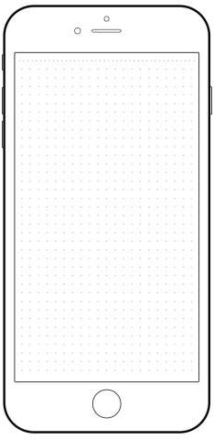
Landing page
Vender 1 produto
Imagen
Input (texto)
CTA button (botón de acción)
Menú
2 min

Slide 8


Soy un súper héroe y mi súper poder es !
INTROS
30 seg

Slide 9

Preguntas frecuentes cuando desarrollo un app
POST IT!
2 min

Slide 10
POST IT!
¿Qué esperás del taller?
1 min

Slide 11
Equipo

Slide 12
PONLE NOMBRE
Escoge el nombre de tu equipo
1 min

Slide 13

CORONALO
Escogé el líder de tu equipo
30 seg

Slide 14
CRONOMETREALO
Escogé el cronos de tu equipo
30 seg

Slide 15
Eso que llamamos UX
INTRO

Slide 16
conceptos

Slide 17

UX
¿qué es?
User
eXperience

Slide 18
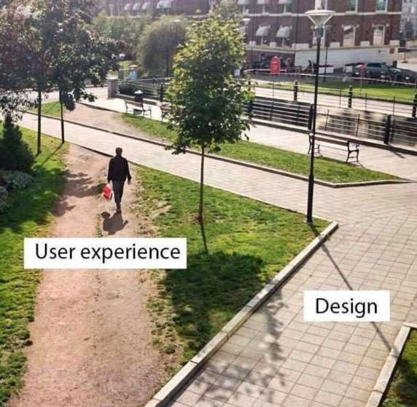

Slide 19
UX
¿Cómo los usuarios pueden realizar una tarea intuitiva y eficientemente?

Slide 20

UI
¿qué es?
User
Interface

Slide 21
UI
Interfaz gráfica con que interactúa el usuario para efectuar una tarea

Slide 22
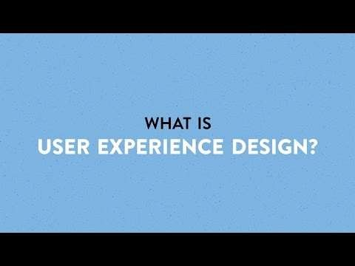

Slide 23
Resumiendo...
Preguntas claves: ¿Qué?, ¿Cómo?, ¿Por qué?, ¿Dónde?,
¿Quién?
Es un trabajo en equipo
La experiencia se relaciona con el entorno, la aplicación es
afectada por el dispositivo y escenarios de uso
Lo más importante es el problema/necesidad y no la solución

Slide 24
“El usuario siempre tiene la razón”

Slide 25
Entender al usuario
OBJETIVO

Slide 26
Mapa de empatía
HERRAMIENTA

Slide 27
Mapa de Empatía
Conseguir que tu producto sea un éxito, consta de varios factores, pero sin duda los más importantes son; conocer quién es tu cliente, qué problema tiene y qué propuesta de valor le vas a ofrecer.
La empresa Xplane (adquirida en 2010 por Dachis Group) desarrolló el mapa de empatía, una herramienta que permite personalizar, caracterizar y conocer a tu segmento de clientes. El mapa de empatía es una herramienta que llevan tiempo empleándose, es clave en el Design Thinking, y además, parece que últimamente ha tomado un nuevo impulso.

Slide 28
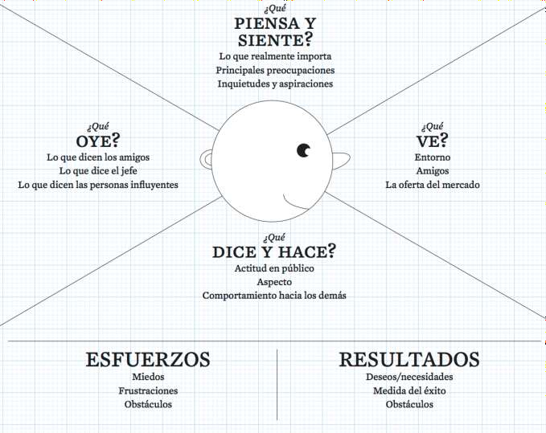

Slide 29
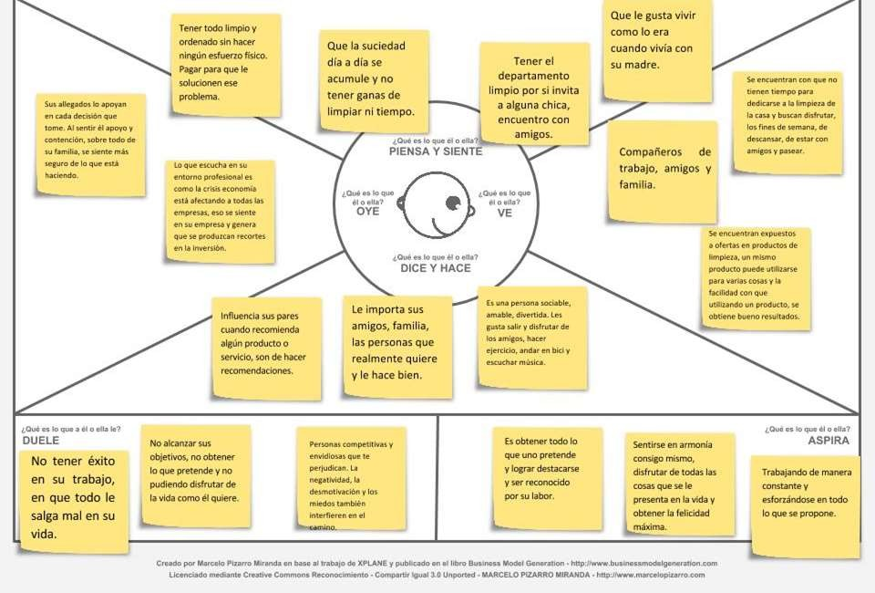

Slide 30
POST IT!
Mapa de empatía
5 min

Slide 31

UX
en mobile

Slide 32
Patrones de diseño
Tipografía / Font
Esquema de color
Espacio
Navegación
Gestures
Touch area
Esquemas de diseño
Pruebas
UX
en mobile

Slide 33
Patrones de diseño
design patterns
Interacciones conocidas a nivel “global” para ayudar a usuarios a entender el producto

Slide 34

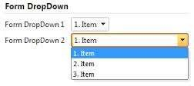
error
éxito

Slide 35


Slide 36
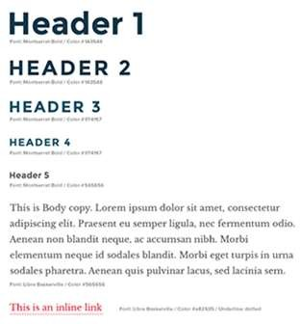
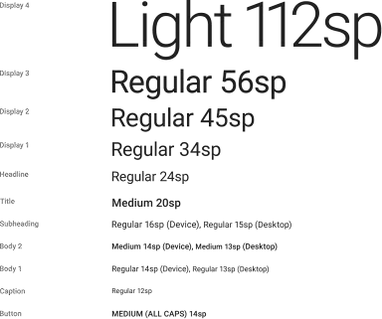
Tipografía
fonts

Slide 37
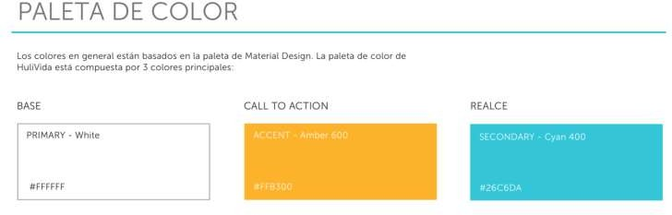
Color

Slide 38
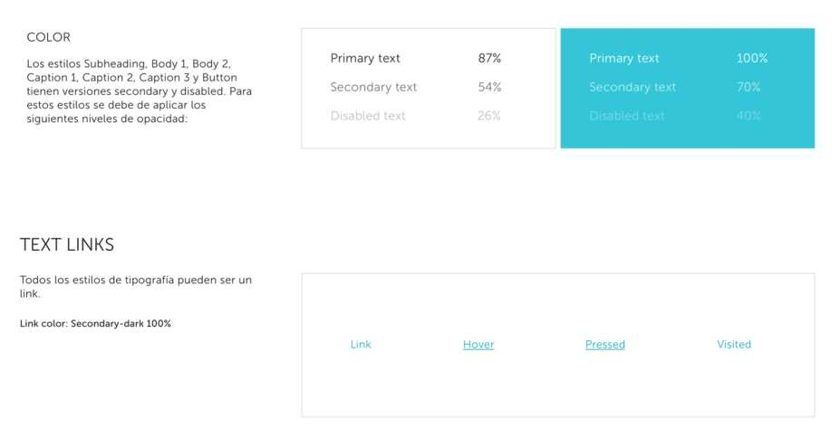

Slide 39
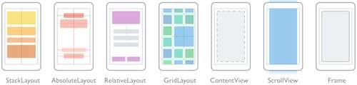
Espacio
layout

Slide 40
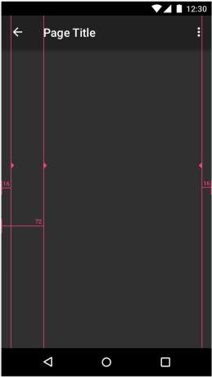
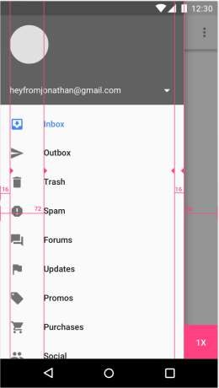

Slide 41
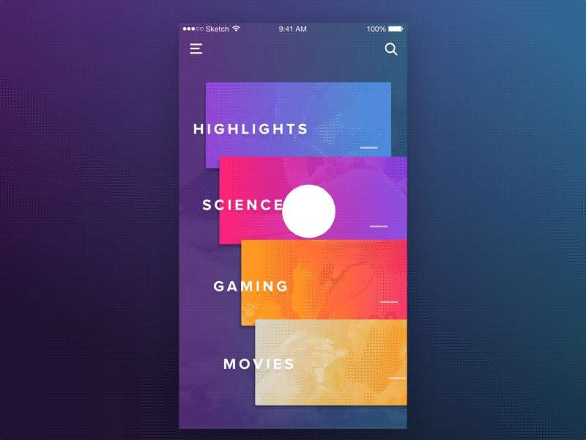
Navegación

Slide 42
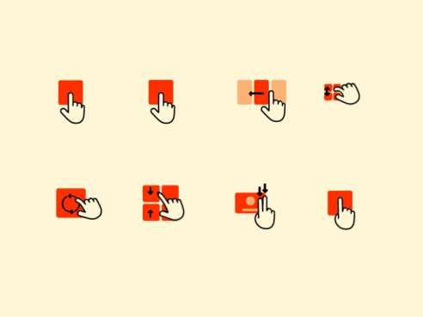
Gestures

Slide 43
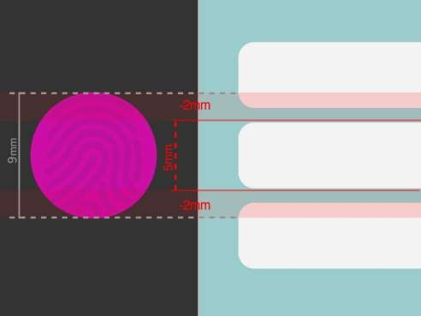
Touch area
40px
40px

Slide 44
Patrones de diseño
design patterns
pattrns.com zurb.com/patterntap dribbble.com behance.net material.uplabs.com

Slide 45
Sistemas de diseño
design systems
Lenguaje visual e implementación de los patrones de diseño para un producto en particular

Slide 46
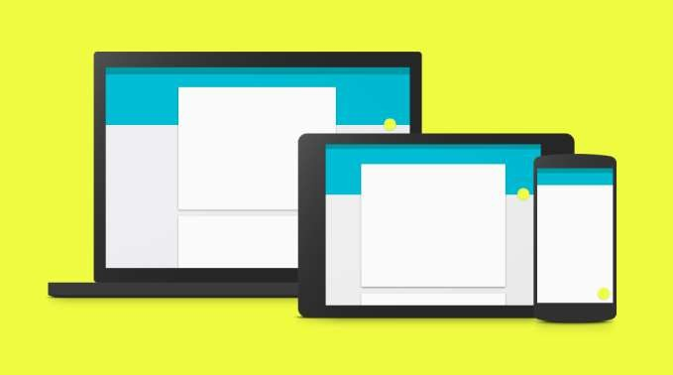
Material design
material.io

Slide 47
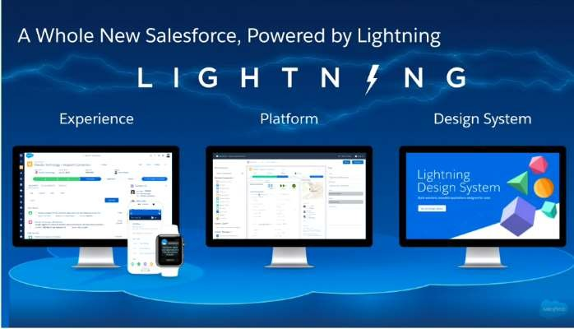
Lightning design
lightningdesignsystem.com

Slide 48



Sistemas de diseño
design systems
claridad
eficiencia
consistencia
belleza

Slide 49
Guidelines
Reglas del sistema de diseño hechas para una plataforma o marca

Slide 50
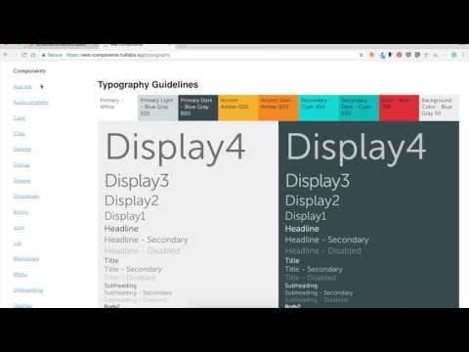

Slide 51
Pruebas
testing
Asegurar usabilidad y experiencia del usuario

Slide 52
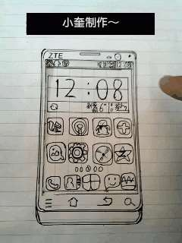
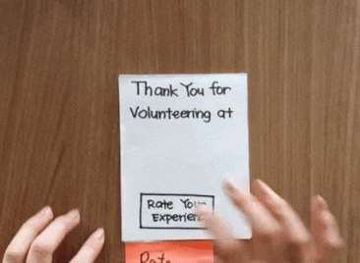
Paper prototyping

Slide 53
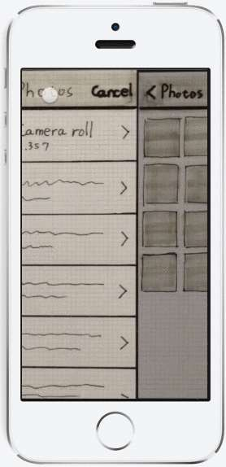
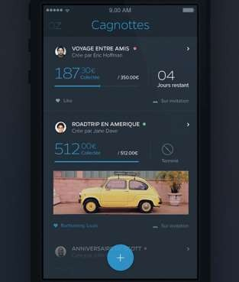
Prototipos no funcionales
pop (app) inivision marvel flinto proto.io principle webflow
...

Slide 54

UX
importancia

Slide 55
POST IT!
¿Por qué UX es importante?
1 min

Slide 56

BREAK
¡Tiempo de un descancito!
10 min

Slide 57
Tips para crear mobile apps “usables”
TIPS

Slide 58
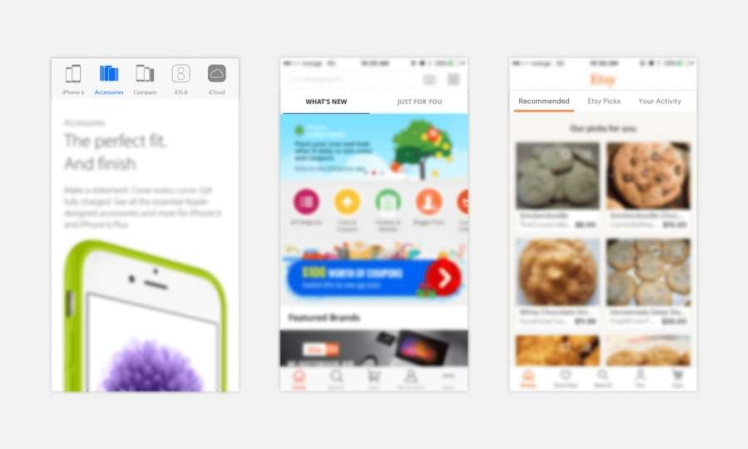
Utilizá tabs para opciones muy transitadas

Slide 59
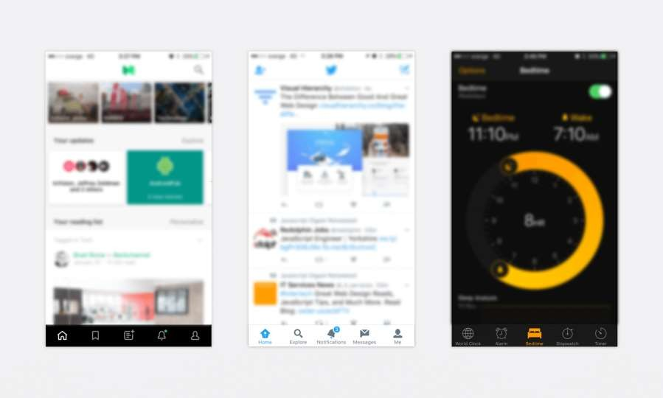
Usá bottom navigation para secciones más importantes

Slide 60
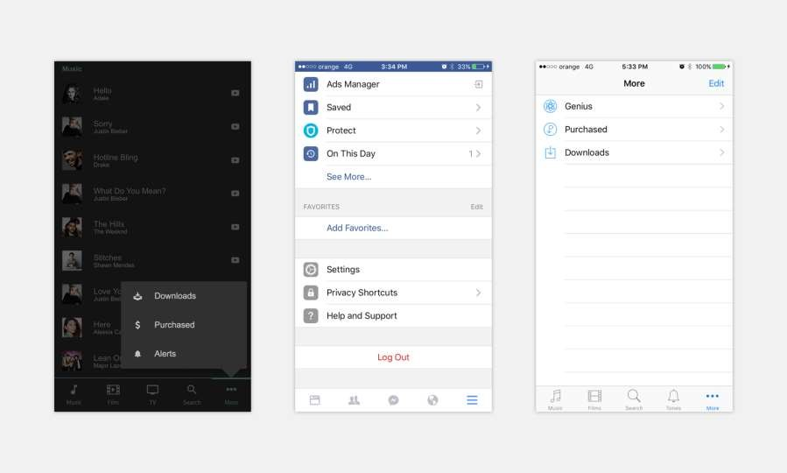
Utilizá un show more para ocultar opciones poco transitadas

Slide 61
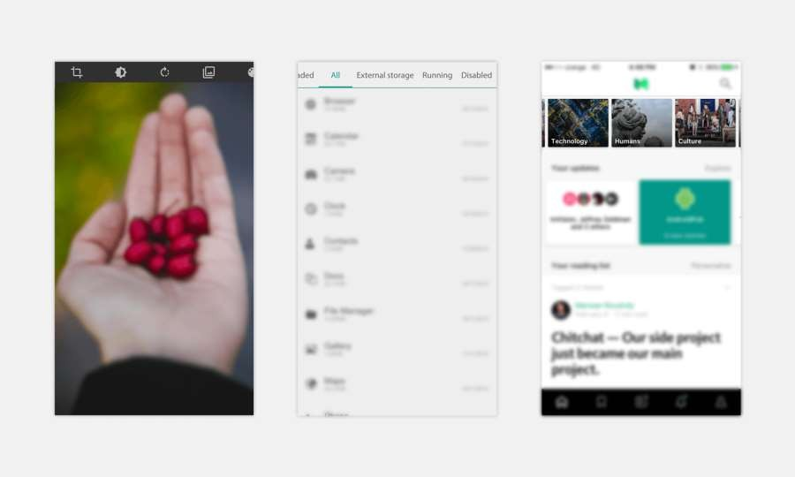
Podés usar opciones “scrolleables” si el menú crece

Slide 62
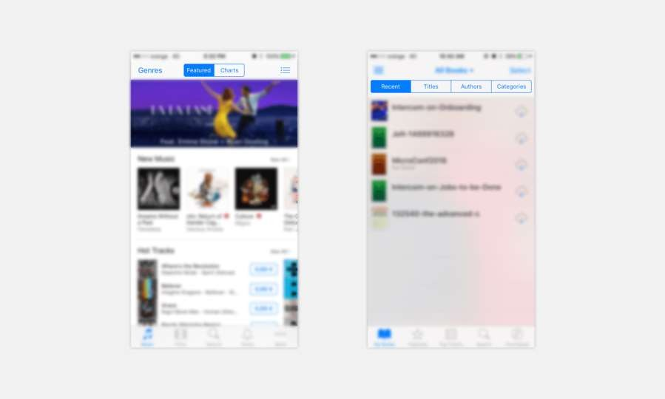
Los controles segmentados son otra opción de navegación

Slide 63
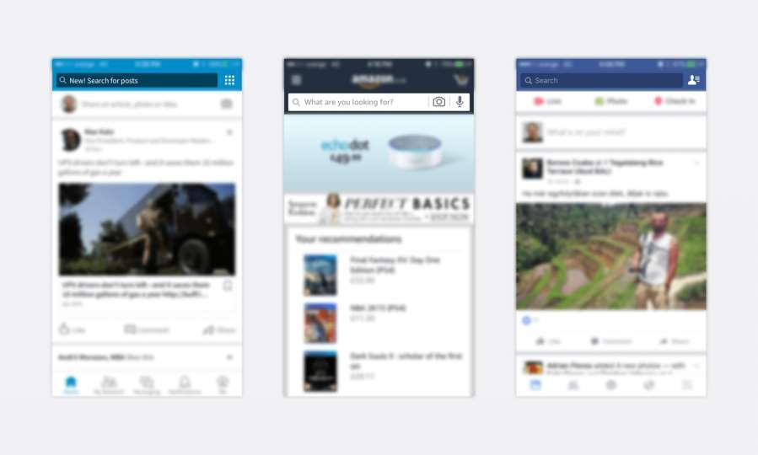
No ocultés los buscadores

Slide 64
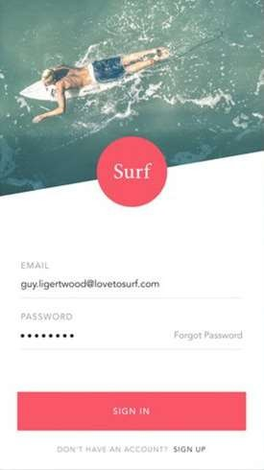
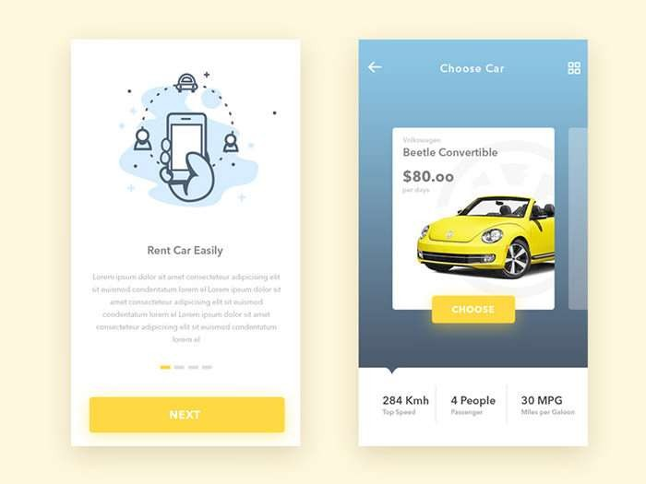
Hacé tu call to action claro

Slide 65
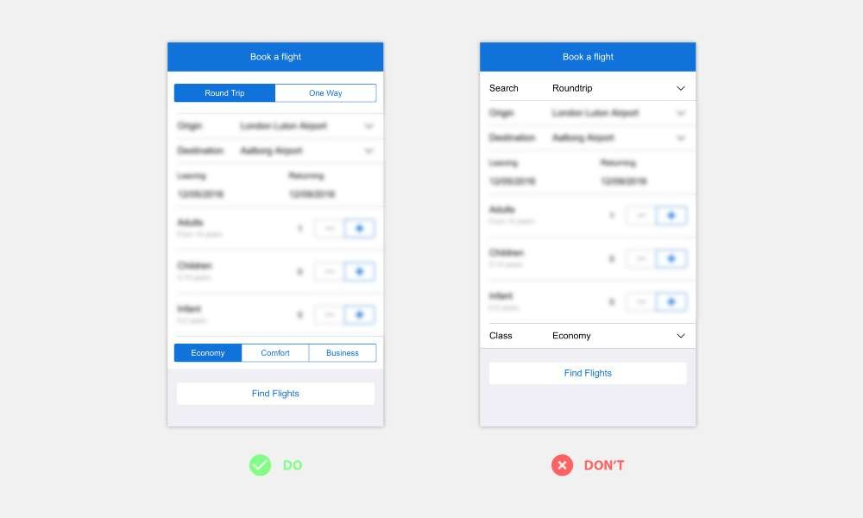
Evitá dropdowns

Slide 66
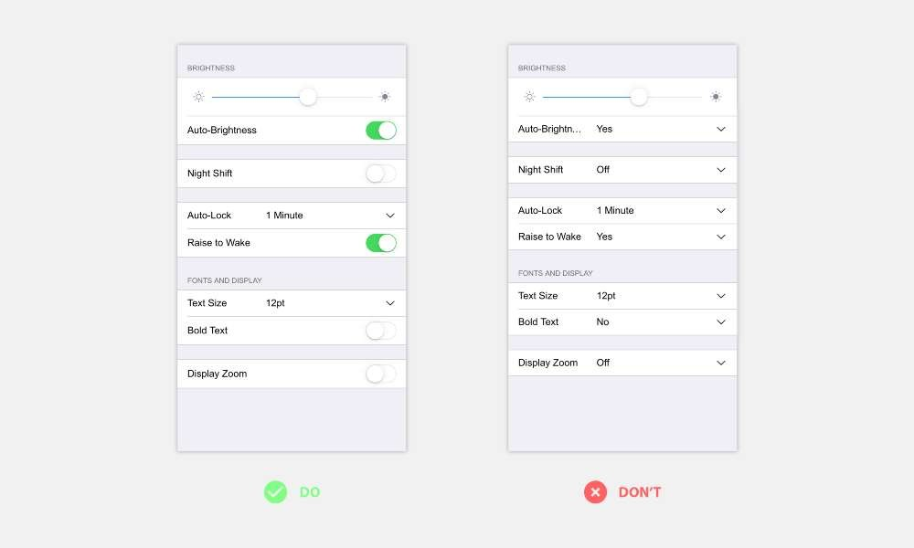
Usá controles como switches en lugar de dropdows

Slide 67
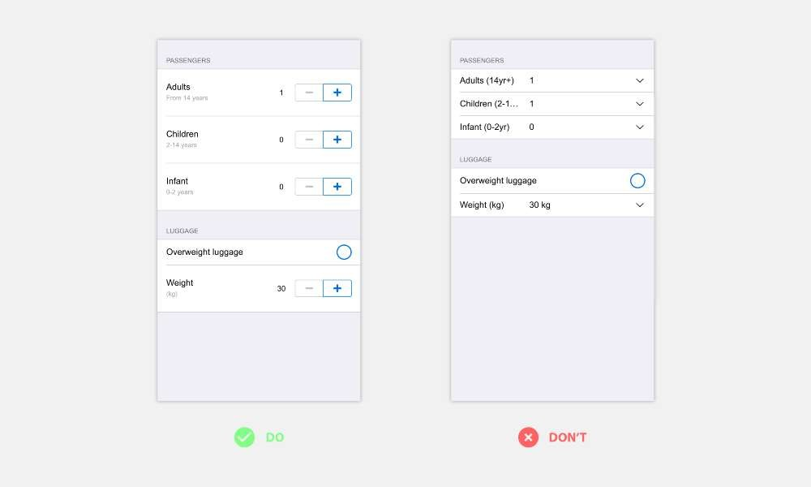
Usá steppers en lugar de dropdows

Slide 68
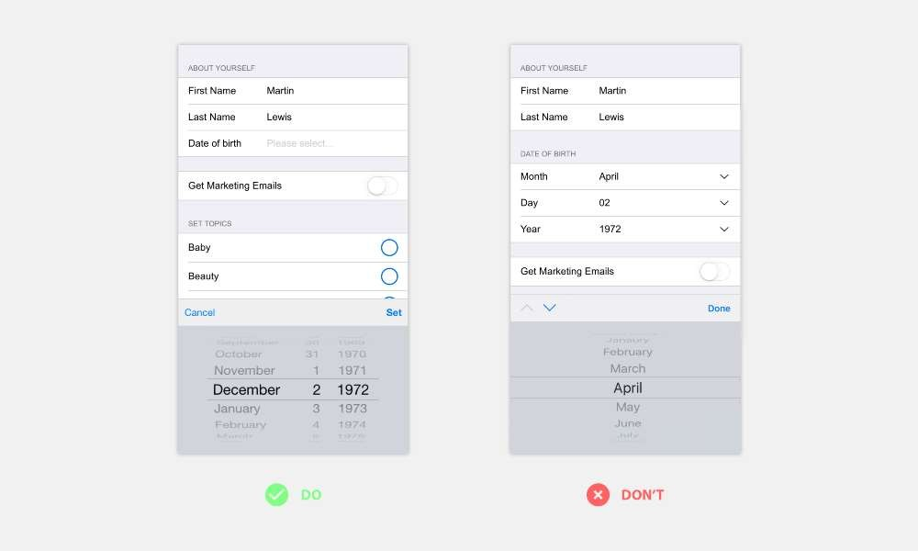
Condensá múltiples select inputs en 1

Slide 69
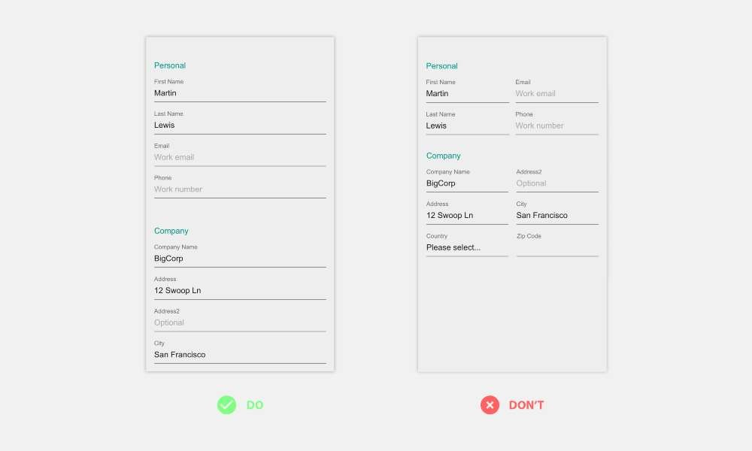
Evitá múltiples columnas

Slide 70
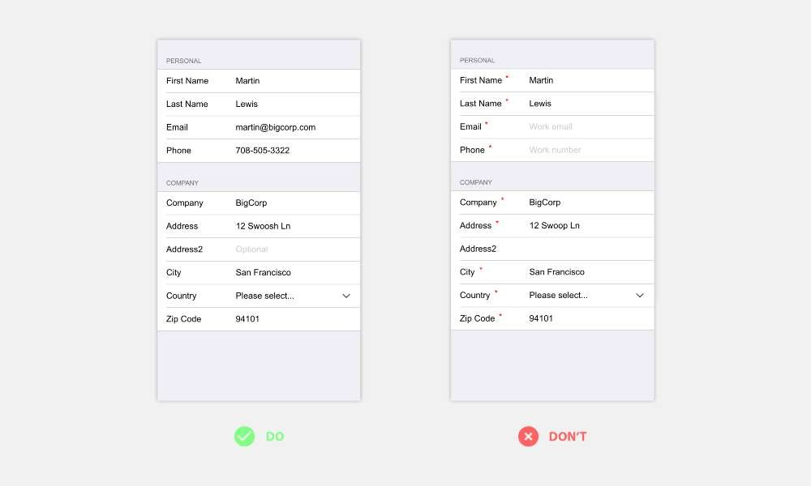
No seas repetitivo con campos requeridos

Slide 71
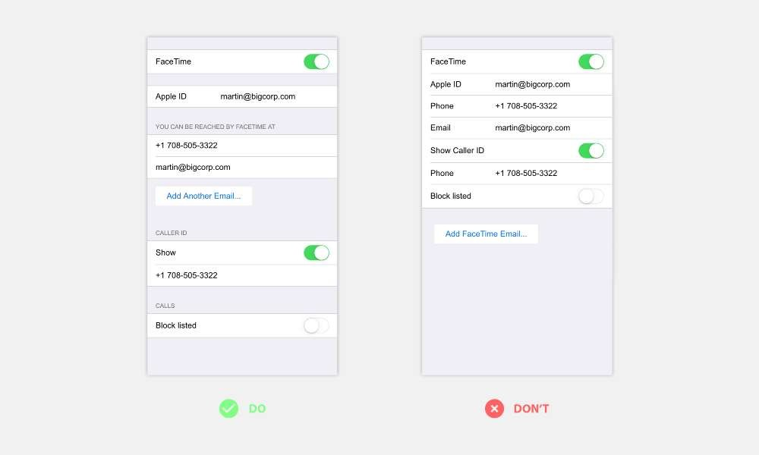
Agrupá por categorías

Slide 72
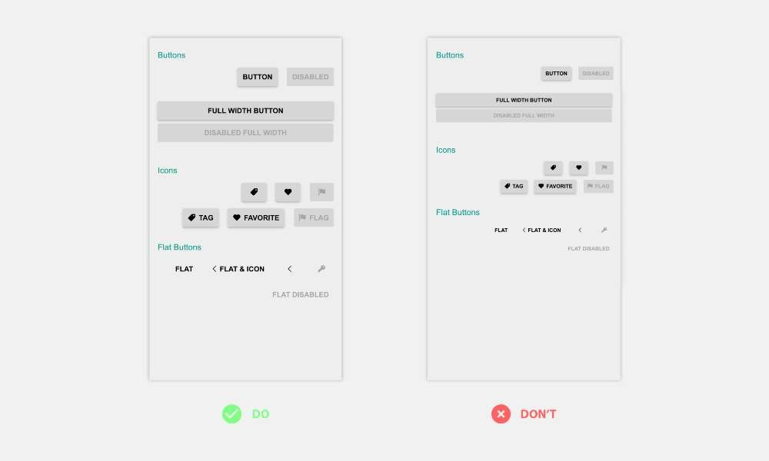
Utilizá elementos con áreas apropiadas para “touch”

Slide 73
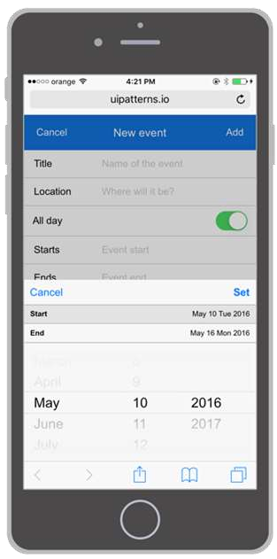
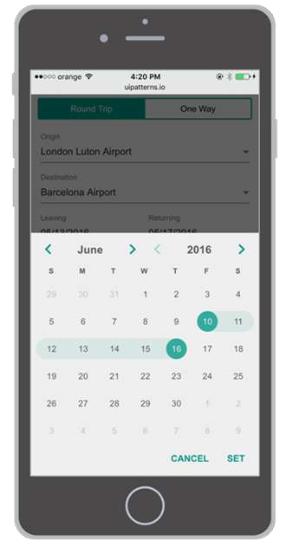
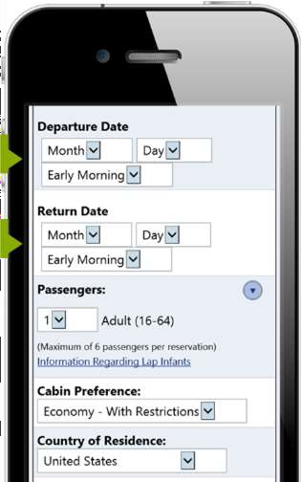
Utilizá date pickers en lugar de dropdowns

Slide 74
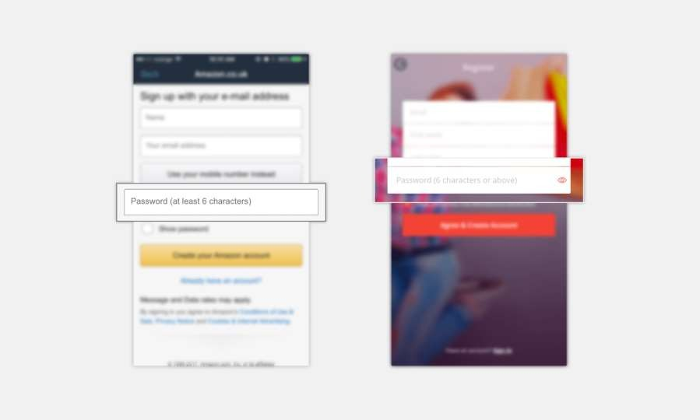
Sé claro con los requerimientos de contraseña

Slide 75
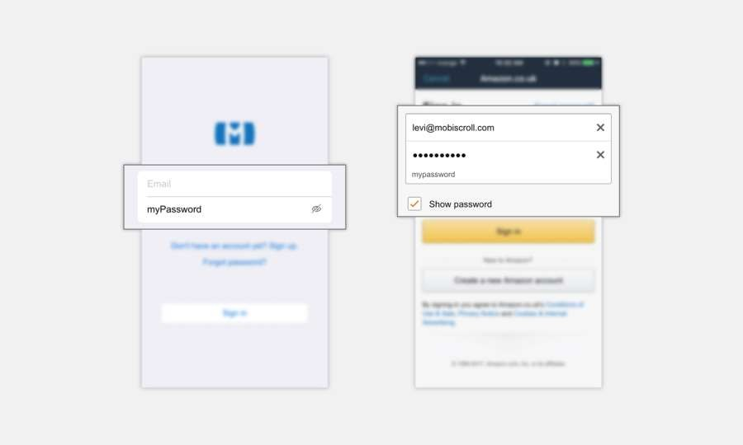
Da opciones de confirmación de password al usuario

Slide 76
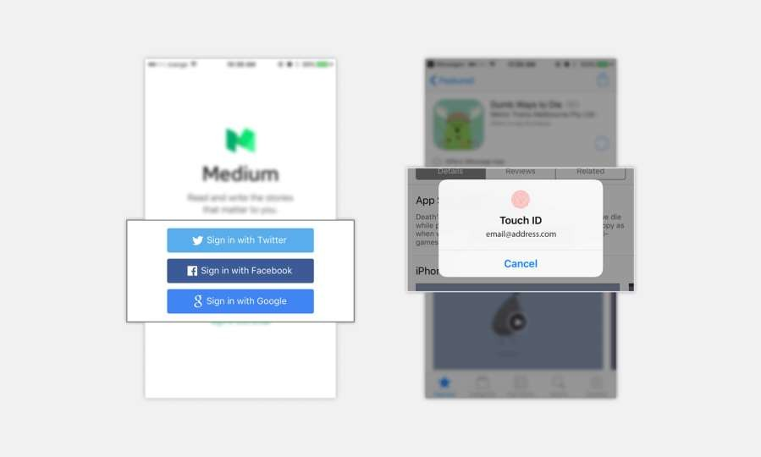
Da opciones de entrada a la aplicación fáciles

Slide 77
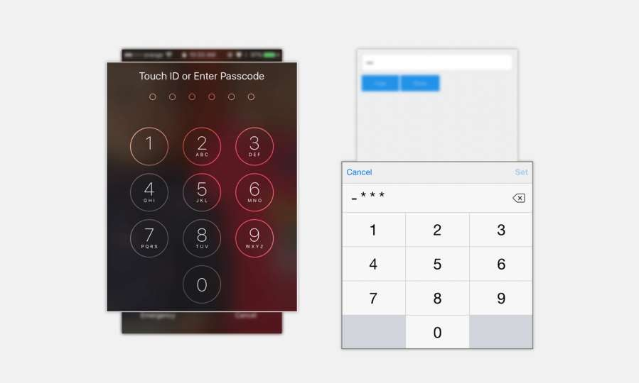
Usá passcode o pin si no es necesario un password

Slide 78
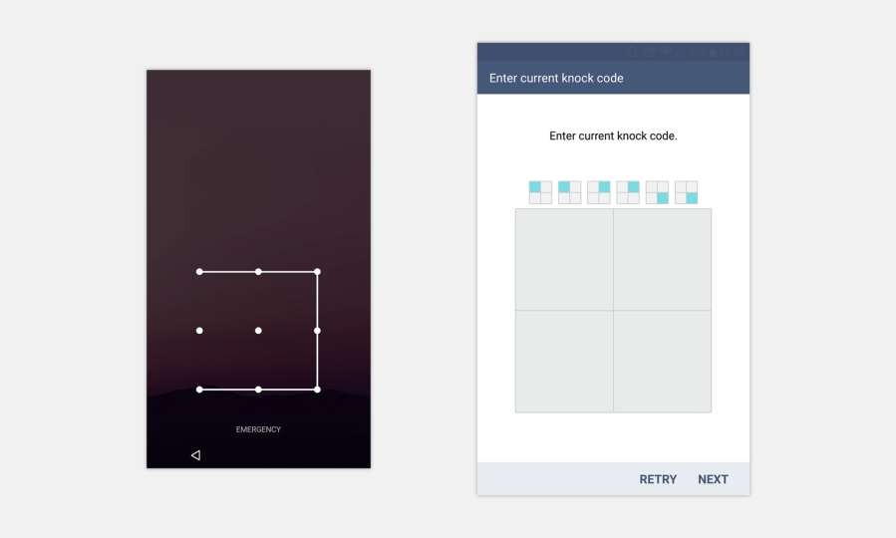
Utilizá métodos alternativos para autenticar

Slide 79
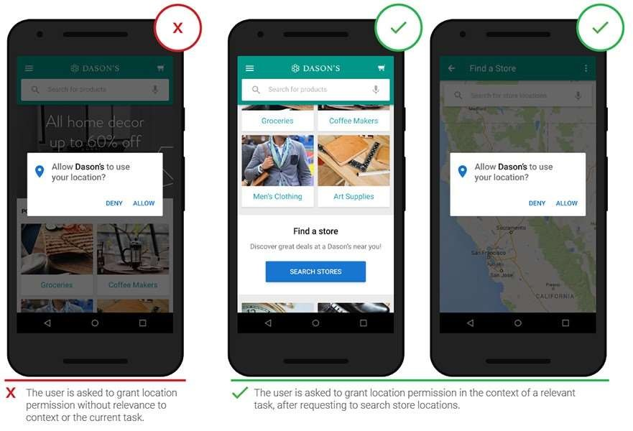
Preguntá en el momento adecuado al pedir un permiso

Slide 80

Preguntá en contexto de la acción

Slide 81

Informá por qué se necesitás permiso

Slide 82

Ayudá al usuario a dar permisos

Slide 83

Usá empty states para guiar al usuario

Slide 84

Da opciones para iniciar a utilizar la aplicación

Slide 85

Informá lo que sucede y da opciones

Slide 86

Si es posible permití deshaser acciones al usuario

Slide 87

Usá animaciones y transiciones para reforzar una acción

Slide 88
Extra Pro Tip

Slide 89

Celebrá pequeños logros :)

Slide 90

ALMUERZO
¡Hora de almorzar rico y saludable!
60 min

Slide 91
PRÁCTICA
Buenas prácticas aplicadas
-manos en el cel-

Slide 92
¡La hora de la verdad!
APLICA

Slide 93

E-commerce
Tomar en cuenta perfil de usuario
Flujo de check-out
Historia
Contar historia del flujo de check-out.
Indicar buenas prácticas aplicadas en mobile
60 min

Slide 94


Slide 95
Landing page
Vender 1 produto
Imagen
Input (texto)
CTA button (botón de acción)
Menú

Slide 96
Preguntas frecuentes cuando desarrollo un app
RESPUESTAS

Slide 97
¿Qué esperás del taller?
RESPUESTAS

Slide 98

¿Preguntas?
Q&A

Slide 99
Pura Vida! :)

Slide 100

Manuel Vega Ulloa
manuel.vega@manexware.com
@eudoro69

Slide 101







Slide 102
Manuel Vega Ulloa| ‏@eudoro69
Máster en Dirección Estratégica y Gestión de la Innovación
Ingeniero en Sistemas
https://manexvega.blogspot.com/
http://github.com/mangrovex

Slide 103
User Experience

Slide 104

Analizando la UX en un burrito
https://medium.com/@luckyshirt/dear-guy-who-just-made-my-burrito-fd08c0babb57#.nhn9pxu8k

Slide 105
























http://info.localytics.com/blog/app-user-retention-improves-in-the-us

Slide 107



UX/UI con cereales
Producto
User Interface
User Experience
http://www.usabilitycounts.com/2012/03/28/user-experience-vs-user-interface-infographic-as-cereal/

Slide 108


UI

Slide 109
UXUI

Slide 110



Slide 111
Lean UX
Iterar
Concepto
Reducir tiempo del ciclo
Test
Diseño

Slide 112



Definir usuarios
Proceso de UX
Idea o
necesidad
Desarrollo de funciones
pivotar
Test
Diseño
Prototipo

Slide 113
Definir usuarios
Proceso de UX
Idea o
necesidad
Desarrollo de funciones
pivotar
Test
Diseño
Prototipo

Slide 114
Ciclo de conceptualización
Ciclo de testeo
Ciclo de diseño

Slide 115
Ciclo de conceptualización
Conocimiento del usuario
Requerimientos del usuario
Funcionalidades esperadas
Cuál es la propuesta de valor

Slide 116


Ciclo de conceptualización
Conocimiento del usuario
Requerimientos del usuario
Funcionalidades esperadas
Cuál es la propuesta de valor

Slide 117
Ciclo de diseño
Sketch
Wireframe
Mockup
Prototipo

Slide 118
Ciclo de testeo
Conocer si el prototipo:
Se ajusta a los requerimientos del
usuario
Tiene la funcionalidad esperada
Saber si el flujo y las interacciones
funcionan como se espera

Slide 119
El usuario obtiene lo que busca y
sabe usarlo

Slide 120
Definir usuarios
Proceso de UX
Idea o
necesidad
Desarrollo de funciones
pivotar
Test
Diseño
Prototipo

Slide 121

El diseño no es solo lo que se ve y se siente. El diseño es cómo funciona.
Steve Jobs

Slide 122
Ciclo de diseño
Sketch
Wireframe
Mockup
Prototipo
Primeras ideas de características
Lápiz y papel o pizarra
No importa cómo, importa el qué

Slide 123

Ciclo de diseño
Sketch
Wireframe
Sabemos cómo va a ser el diseño
Ubicamos todos los elementos
con más o menos precisión
Diseñamos el flujo y las interacciones
Incorporamos al equipo de desarrolladores

Slide 124







Slide 125

Ciclo de diseño
Sketch
Wireframe
Mockup
Lo importante es el diseño
Nos centramos en los detalles
Incorporamos el branding

Slide 126

Ciclo de diseño
Sketch
Wireframe
Mockup
Prototipo
No hay que picar código para un buen
prototipo
Partimos del mockup y le damos vida
Visión realista del producto final

Slide 127
Un buen diseño se basa en la simplicidad
Queremos cosas conocidas
Las apps deberían ser una prolongación de la plataforma
jo.org.es/uxw_android_HIG
jo.org.es/uxw_iOS_HIG jo.org.es/uxw_windows_HIG
Conviene seguir las directrices de cada plataforma

Slide 128
Gracias
Ahora vamos a prototipar
sketch (5’) / wireframe (10’) / mockup / prototipo

Slide 129
Manuel Vega Ulloa
manuel.vega@manexware.com
@eudoro69

Slide 130




¡Ya comienza!
Patrones de diseño

Slide 131





Aprendiendo adiseñar Interacciones

Slide 132
Manuel Vega Ulloa | ‏@eudoro69
Máster en Dirección Estratégica y Gestión de la Innovación
Ingeniero en Sistemas
https://manexvega.blogspot.com/
http://github.com/mangrovex

Slide 133



Patrones de diseño
Diseñando interfaces "intuitivas"
Este obra está bajo una licencia de
Creative Commons Reconocimiento 4.0 Internacional

Slide 134

QUÉ ES UN PROTOTIPO
Una representación de una idea, que se puede ver, tocar, y/o interactuar, pero sobretodo nos permite aprender.

Slide 135


QUÉ ES UN PROTOTIPO

Slide 136
DISEÑO DE INTERACCIÓN
“El diseño de interacción es el arte de facilitar las interacciones entre las personas mediante productos y servicios.”
Dan Saffer - Designing for Interaction

Slide 137


¿QUÉ NOS PIDEN A LOS UX DESIGNERS?

Slide 138


Anypoint Platform
Que sea intuitiva

Slide 139


Slide 140

¿INTUITIVO?

Slide 141
INTUICIÓN
Habilidad para conocer, comprender o percibir algo de manera clara e inmediata, sin la intervención de la razón.

Slide 142

¿NACEMOS CON INTUICIÓN?
RESPIRAR
SUCCIONAR LLORAR
REGULAR LA TEMPERATURA

Slide 143


ENTONCES…
de dónde viene la intuición

Slide 144


INTUICIÓN
= APRENDIZAJE INCONSCIENTE

Slide 145

¿CÓMO LOGRAMOS
QUE NUESTROS USUARIOS USEN NUESTRAS INTERFACES SIN RAZONAR?

Slide 146

¡PATRONES DE DISEÑO!

Slide 147
PATRONES DE DISEÑO
Son la base para la búsqueda de soluciones a problemas comunes en el desarrollo de software y otros ámbitos referentes al diseño de interacción o interfaces.
Fuente: https://es.wikipedia.org/wiki/Patr%C3%B3n_de_dise%C3%B1o

Slide 148

Los patrones de diseño permiten que ocurra la magia.

Slide 149


¿CÓMO IDENTIFICAMOS UN PATRÓN?

Slide 150
CARACTERÍSTICAS DE UN PATRÓN
Se debe haber comprobado su efectividad resolviendo problemas similares en ocasiones anteriores.
Debe ser reutilizable, lo que significa que es aplicable a diferentes problemas de diseño en distintas circunstancias.

Slide 151

GUIARNOS POR LA LEY DE JAKOB

Slide 152

Los usuarios pasan la mayor parte del tiempo en otros sitios.
Esto significa que ellos prefieren que tu sitio se comporte como los sitios que ya conocen.
Jakob Nielsen

Slide 153

EN SÍNTESIS...

Slide 154

Se trata de NO reinventar la rueda

Slide 155

ALGUNOS EJEMPLOS

Slide 156



PATRONES EN E-COMMERCE
BUSCAR
FILTRAR
PRODUCTO

Slide 157

PATRONES EN E-COMMERCE
BUSCAR
PRODUCTO
FILTRAR

Slide 158


Slide 159


Slide 160


Slide 161


Slide 162


Slide 163


Slide 164

IOS

Slide 165

MATERIAL DESIGN

Slide 166
PATRONES, MUCHOS PATRONES
https:/ designsystemsrepo.com/design-systems/ http:/ ui-patterns.com/patterns
http:/ patternry.com/patterns/ http:/ zurb.com/patterntap
http:/ www.welie.com/patterns/index.php https:/ developer.yahoo.com/ypatterns/ http:/ www.web-patterns.net/
http:/ www.smileycat.com/category/elements-of-design/
https:/ www.ﬂickr.com/photos/factoryjoe/collections/72157600001823120/ http:/ unitid.nl/androidpatterns/
https:/ developer.android.com/design/patterns/new.html

Slide 167
PATRÓN...
¿se nace o se hace?

Slide 168
PATRÓN...
¿Qué creen?

Slide 169

DEJAMOS QUE LOS REFERENTES PAGUEN LA FIESTA

Slide 170

LOS PATRONES DE DISEÑO NOS AYUDAN A...

Slide 171
REDUCIR LA CURVA DE
APRENDIZAJE

Slide 172
CUMPLIR LAS HEURÍSTICAS
DE NIELSEN
¿CUÁLES?

Slide 173

#4 - CONSISTENCIA Y ESTÁNDARES
#6 - MINIMIZAR LAS CARGA DE LA MEMORIA DE LOS USUARIOS

Slide 174

DESIGN SYSTEM

Slide 175


¡Recreo!
Ya volvemos con...
Patrones

Slide 176

¿DÓNDE APLICAMOS LOS PATRONES?

Slide 177


CREANDO PROTOTIPOS!!!

Slide 178


¡A TRABAJAR!

Slide 179
EJERCICIO 1 - INVESTIGACIÓN - 20 mins
En grupos analizar las aplicaciones que tengan instaladas en sus teléfonos con el objetivo de detectar los patrones de diseño utilizados.
Desde el celular navegar las páginas web de las aplicaciones y analizar si utilizan los mismo patrones de diseño.

Slide 180
EJERCICIO 2 - PROTOTIPADO - 35 mins
En grupos crear un prototipo de baja ﬁdelidad visual. Con un ﬂow (ﬂujo) que permita realizar un pedido a una empresa de comida.
Cada grupo trabajará con los patrones de diseño que correspondan.

Slide 181
EJERCICIO 3 - PUESTA EN COMÚN - 30 mins
Los grupos que lo deseen, se pararán al frente a contar cómo crearon su prototipo y fundamentar sus decisiones.

Slide 182





PARA SEGUIR APRENDIENDO
Mobile Design Pattern Gallery: UI Patterns for Smartphone Apps
Practical UI Patterns for Design Systems: Fast-Track Interaction
Design for a Seamless User Experience

Slide 183


PARA SEGUIR APRENDIENDO
Introduction to UX Design Patterns: A pragmatic primer on building user experiences that are highly engaging for desktop and mobile devices
Designing Interfaces: Patterns for Effective Interaction Design

Slide 184
Manuel Vega Ulloa
manuel.vega@manexware.com
@eudoro69

